Slide 1
Les aides publiques nationales dans les secteurs agricoles et forestiers et dans les zones rurales

Slide 2
Les aides d’Etat dans les secteurs agricoles et forestiers et dans les zones rurales
1. La notion d’aides illégales
2. Le Traité sur le fonctionnement de l’Union Européenne
2.1 Généralités
2.2 L’article 107 du TFUE
2.3 L’article 108 du TFUE
3. La réglementation des aides agricoles : une réglementation dérivée du TFUE
3.1 L’architecture
3.2 L es règlements
3.3 Les Lignes directrices
4. Les aides d’État : définition et description
4.1 Définition
4.2 Description
5. Les aides de minimis
6. La hiérarchie des normes et l’utilisation des aides d’Etat

Slide 3
Les aides d’Etat dans les secteurs agricoles et forestiers et dans les zones rurales
La notion d’aides illégales
Le 23 juillet 2019, le JOUE publiait une communication de la « Commission sur la récupération des aides d’État illégales et incompatibles avec le marché intérieur ».
La récupération est désormais faite auprès des bénéficiaires de ces aides même des années après les avoir perçues.
Les règles du marché intérieur sont définies dans le TFUE.

Slide 4
2 Le Traité sur le Fonctionnement de l’Union Européenne (TFUE)
2.1 Généralités
Le TFUE est une refonte du Traité de Rome de 1957 instituant la CEE
Un document en 6 parties, augmenté de plusieurs protocoles et annexes. Il a été publié au JOUE le 26 octobre 2010. Le TFUE est la référence suprême de la hiérarchie des normes.
Sa 3ème partie Les politiques internes de l’union est divisée en 24 titres dont
Titre III L’Agriculture et la pêche (art. 38 à 44 et renvoi à l’annexe 1), à l’origine de la PAC
Titre VII Les règles communes sur la concurrence, la fiscalité et le rapprochement des législations (art. 101 à 118) qui encadre la réglementation des aides d’Etat

Slide 5
2 Le Traité sur le Fonctionnement de l’Union Européenne (TFUE)
2.2 L’article 107
« Article 107 (ex-article 87 TCE)
1. Sauf dérogations prévues par les traités, sont incompatibles avec le marché intérieur, dans la mesure où elles affectent les échanges entre États membres, les aides accordées par les États ou au moyen de ressources d'État sous quelque forme que ce soit qui faussent ou qui menacent de fausser la concurrence en favorisant certaines entreprises ou certaines productions. »
Notre activité d’aide aux acteurs économiques est donc réglementée.

Slide 6
2 Le Traité sur le Fonctionnement de l’Union Européenne (TFUE)
2.3 L’article 108
« Article 108 (ex-article 88 TCE)
1. La Commission procède avec les États membres à l'examen permanent des régimes d'aides existant dans ces États. Elle propose à ceux-ci les mesures utiles exigées par le développement progressif ou le fonctionnement du marché intérieur. »
La politique européenne de la concurrence vise à assurer la prospérité économique du continent en limitant les obstacles à la compétition des entreprises.
Pour ce faire, la commission adopte des réglements concernant les catégories d’aide.

Slide 7
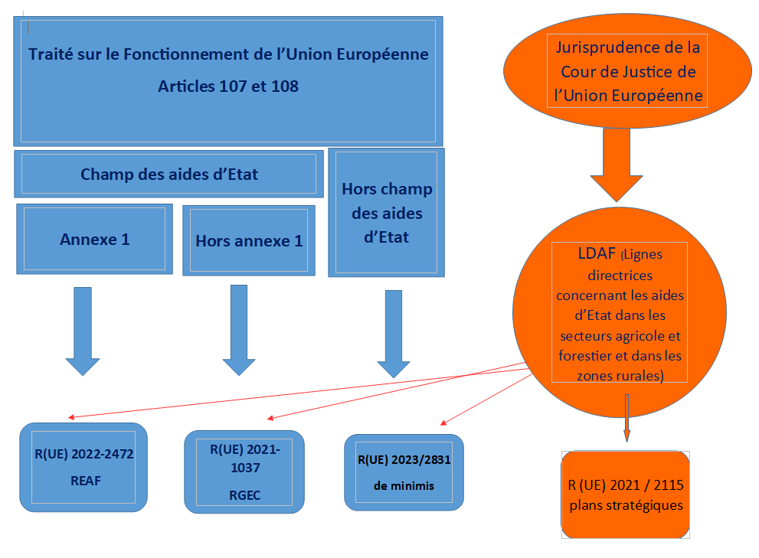
3. La réglementation des aides agricoles : un droit dérivé du TFUE 3.1 L’architecture

Slide 8
3 La réglementation des aides agricoles : un droit dérivé du TFUE
3.2 Les réglements
Le R(UE) 2022/2472 DE LA COMMISSION du 14 décembre 2022 déclarant certaines catégories d’aides dans les secteurs agricole et forestier et dans les zones rurales compatibles avec le marché intérieur en application des articles 107 et 108 du traité sur le fonctionnement de l’Union européenne (dit Règlement d’exemption agricole et forestier ou REAF). Il se rapporte aux produits listés à l’annexe 1 du traité. Tous les régimes d’aides agricoles en sont une déclinaison
Le R(UE) 2021/1237 DE LA COMMISSION du 23 juillet 2021 modifiant le règlement (UE) n° 651/2014 déclarant certaines catégories d’aides compatibles avec le marché intérieur en application des articles 107 et 108 du traité (Règlement Général d’Exemption par Catégories ou RGEC)
Le R(UE) 2023/2831 DE LA COMMISSION du 13 décembre 2023 relatif à l’application des articles 107 et 108 du traité sur le fonctionnement de l’Union européenne aux aides de minimis

Slide 9
3 La réglementation des aides agricoles : une réglementation dérivée du TFUE
3.3 Les Lignes Directrices concernant les aides d’État dans les secteurs agricole et forestier et dans les zones rurales (communication de la CE au JOUE du 21.12.2022)
Série d’éclairages sur des textes réglementaires issus de la jurisprudence (660). Quelques exemples
(47) Les aides dans les secteurs agricole et forestier et dans les zones rurales ne peuvent être jugées compatibles avec le marché intérieur que si elles ont un effet incitatif. Cet effet existe dès lors que l’aide modifie le comportement d’une entreprise d’une manière telle que cette dernière s’engage dans une activité supplémentaire contribuant au développement du secteur et dans laquelle elle ne se serait pas engagée si elle n’avait pas bénéficié de l’aide ou dans laquelle elle ne se serait engagée que d’une manière restreinte ou différente. L’aide ne doit toutefois pas servir à subventionner les coûts d’une activité que l’entreprise aurait de toute façon supportés ni à compenser le risque commercial normal inhérent à une activité économique.
(50) Pour les raisons expliquées au point (47), la Commission considère que l’aide est dépourvue d’effet incitatif pour son bénéficiaire lorsque ce dernier a adressé sa demande d’aide aux autorités nationales après le début des travaux liés au projet ou de l’activité concernés.

Slide 10
3 La réglementation des aides agricoles : une réglementation dérivée du TFUE
3.2 Les Lignes Directrices concernant les aides d’État dans les secteurs agricole et forestier et dans les zones rurales (communication de la CE au JOUE du 21.12.2022)
(178) La Commission considérera les aides au démarrage comme compatibles avec le marché intérieur en vertu de l’article 107, paragraphe 3, point c), du traité si elles sont conformes à la partie I, chapitre 3, des présentes lignes directrices et aux conditions énoncées dans la présente section.
(249) La Commission considérera les aides en faveur des zones de montagne et autres zones soumises à des contraintes naturelles ou autres contraintes spécifiques comme compatibles avec le marché intérieur en vertu de l’article 107, paragraphe 3, point c), du traité si elles sont conformes à la partie I, chapitre 3, des présentes lignes directrices et aux conditions énoncées dans la présente section.

Slide 11
4. Les aides d’État : définition et description
4. 1 Définition
Une aide est qualifiée d’aide d’État si elle réunit 5 critères cumulatifs :
Elle est accordée à une « entreprise » ayant une « activité économique » située dans un Etat membre
Elle est octroyée par une autorité publique au moyen de ressources d’État
Elle procure un avantage sélectif
Elle fausse ou menace de fausser la concurrence
Elle affecte les échanges entre les Etats membres

Slide 12
4. Les aides d’État : définition et description
4.2 Description
4.2.1 Différence entre les régimes notifiés et les régimes exemptés de notification
Elle tient à leur procédure d’adoption par la commission. Un régime notifié est adopté après une procédure pouvant durer jusqu’à 18 mois au terme d’un dialogue entre l’État membre et la commission. Le régime notifié se présente comme une lettre de réponse de la commission à l’État membre qui lui a notifié un régime. Il a donc un en-tête de la commission, une adresse, une signature. Il s’adosse aux LDAF
Un régime exempté de notification a été enregistré par la commission, qui lui a donné son numéro, au terme d’une procédure plus courte. Il n’a ni en-tête, ni adresse, ni signature. Sa base juridique est le REAF
4.2.2. Caractéristiques des régimes
Chaque régime se caractérise par des bénéficiaires, des coûts admissibles, des conditions, des intensités (taux maximum), budget (plafond) et différents seuils bien définis.
La vérification des compteurs explique les déclarations préalables et la constitution du réseau des aides agricoles, interface entre la DGPE et les autorités locales qui octroyent ces aides : services déconcentrés de l’État et collectivités territoriales (CT).
Le dépassement des budgets ou le non-respect des seuils d’un régime peuvent conduire la Commission à déclarer illégale les aides qui en dépendent.

Slide 13
4. Les aides d’État : définition et description
4.2 Description
4.2.3 Une liste de régimes potentiellement extensible
Les collectivités territoriales ont la possibilité de notifier leurs propres régimes d’aides ; elles ont les mêmes obligations que les SD
Pour les trouver, les liens internet :
https://agriculture.gouv.fr/regimes-daides-detat-regimes-en-vigueur-et-projets-de-notification-ou-dinformation-la-commission
https://www.europe-en-france.gouv.fr/fr/aides-d-etat
https://competition-cases.ec.europa.eu/latest-updates/SA
https://agriculture.gouv.fr/regimes-daides-detat-regimes-en-vigueur-et-projets-de-notification-ou-dinformation-la-commission

Slide 14
5. Les aides « de minimis »
Les aides « de minimis » ne sont pas des aides d’État car elles ne sont pas considérées comme susceptibles de fausser la concurrence du fait de leurs faibles montants. Elles ont un plafond par bénéficiaire sur 3 exercices fiscaux glissants et, parfois, un plafond national sur la période . Elles ont plusieurs formes : exonérations fiscales ou subventions. Quatre réglements les encadrent.
Réglements de minimis | Plafond individuel | Plafond national
R(UE) 2023/2831 général ou entreprise | 300. 000 € | Pas de plafond national
R(UE) 2019/316 modifiant le R(UE) 1408/2013 relatif aux aides de minimis agricole | 20.000 € | 932.709.458 €
R(UE) 717/2014 pêche et aquaculture | 30.000 € | 112.550.000 €
R(UE) 2018/1923 modifiant le 2012/360 relatif aux aides de minimis SIEG | 500.000 € | Pas de plafond national

Slide 15
6. La hiérarchie des normes et l’utilisation des aides d’Etat
6.1 La hiérarchie des normes
Lorsque l’aide s’inscrit dans le champ concurrentiel
1. TFUE
2. Le R(UE)
3. Le régime SA n°
4. Les lois nationales
5. Les décrets nationaux
6. L’instruction technique de la mesure
7. Les arrêtés préfectoraux
8. L’appel à propositions/projets
9. Le dépôt du dossier de demande (date antérieure au début des travaux)
10 L’instance de programmation de l’aide (date de réunion de l’instance de programmation)

Slide 16
6. La hiérarchie des normes et l’utilisation des aides d’Etat
6.2 L’utilisation des aides d’État : le choix d’un régime d’aide et son utilisation
Outre, le type d’activité, le choix du régime d’aide se fait selon le type de bénéficiaires et les coûts admissibles.
Les régimes exemptés de notification imposent des règles particulières :
la déclaration préalable d’utilisation au MASA,
les mentions obligatoires dans les appels à projet et dans les décision juridiques,
la tenue des « compteurs » qui permet au MASA de rendre compte à la commission lors des rapports annuels

Slide 17
Pour en savoir plus
Le réseau de référents « Aides d’État/Aides de minimis » issus des DRAAF/DAAF est animé par la DGPE (Bureau de l’Union européenne, Bureau du financement des entreprises et Bureau de la Coordination du développement rural).
Les DRAAF ont rôle d’interface avec les DDT(M) et les collectivités territoriales.
Le réseau a pour objectif de :
Accroître l’efficacité de l’appui juridique du MASA concernant la conception et la mise en œuvre de dispositifs d’aides ;
Partager les informations, centraliser les éventuelles questions et analyses en provenance des services déconcentrés et des autorités d’octroi ainsi que leur retour de l’expérience vécue localement.
aidesetatagricoles.dgpe@agriculture.gouv.fr
alexis.thiolliere@agriculture.gouv.fr

